Slide 1
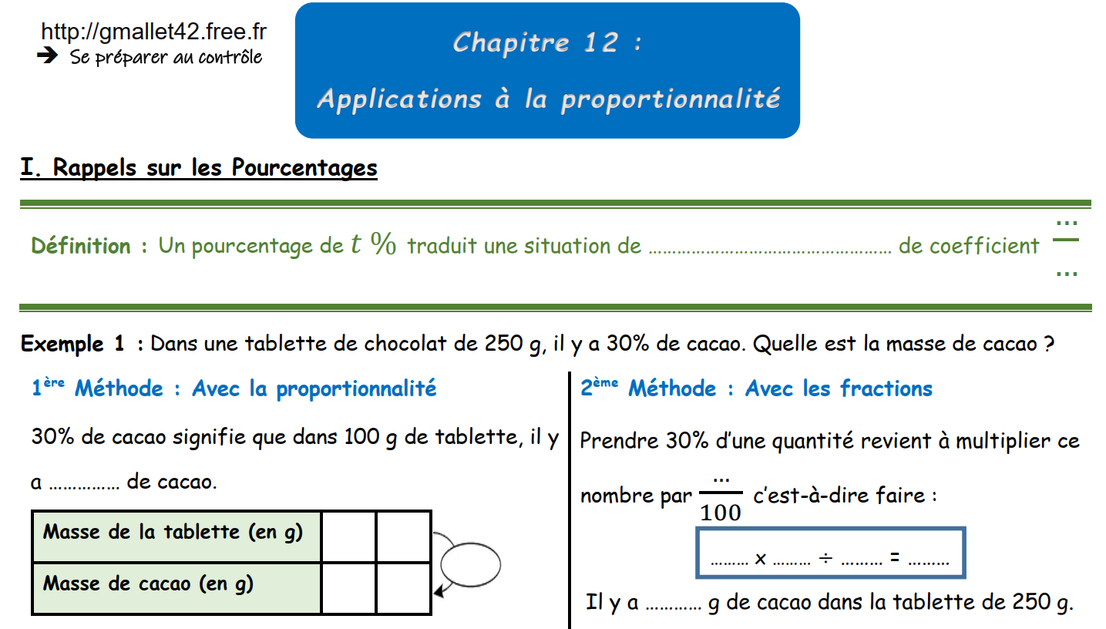
t
proportionnalité
100
30 g
30
100
250
100
30
250
75
x 0,3
75
30
75

Slide 2
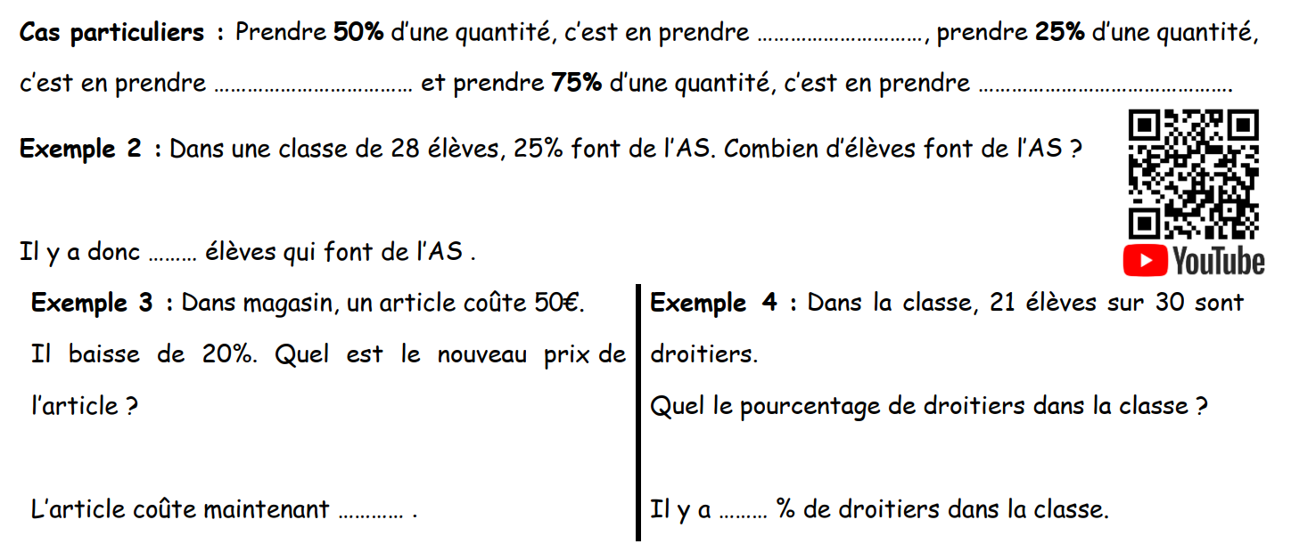


la moitié
le quart
les trois quarts
$$28×25÷100=7$$
7
$$50×20÷100=10$$
$$50−10=40$$
$$21÷30×100=70$$
40€
70

Slide 3
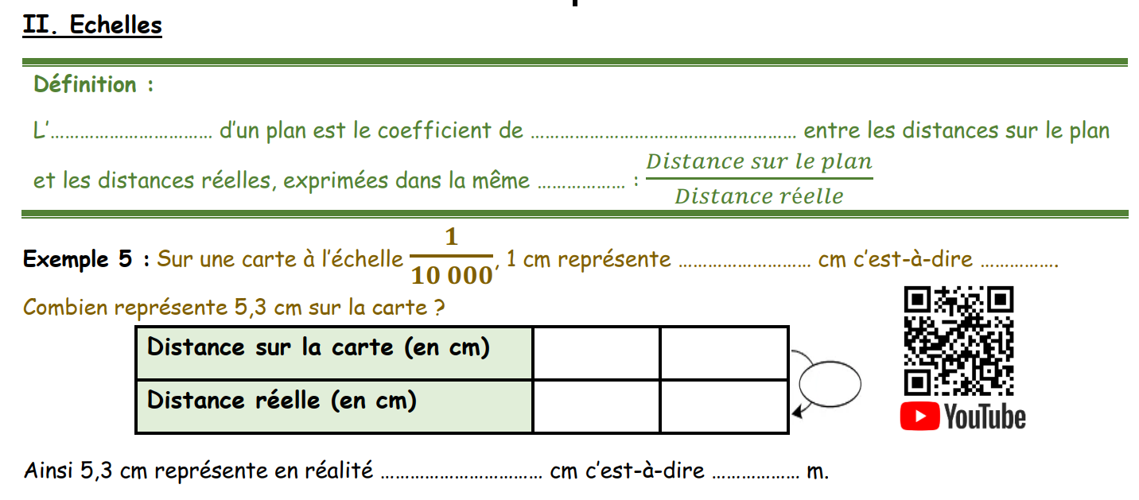
échelle
proportionnalité
unité
10 000
100 m
1
5,3
x10 000
10 000
53 000
53 000
530

Slide 4
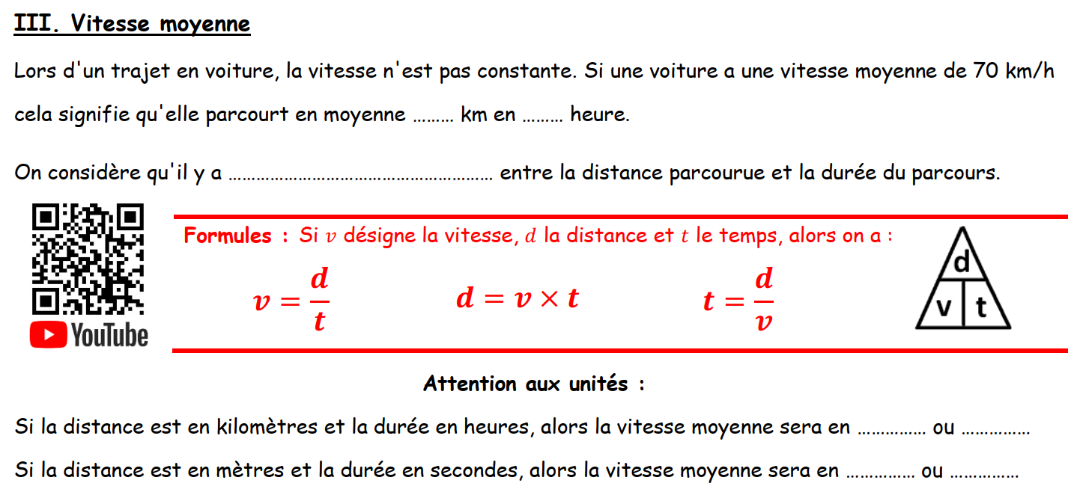




70
1
proportionnalité
$$km/h$$
$$km.h^{−1}$$
$$m/s$$
$$m.s^{−1}$$

Slide 5
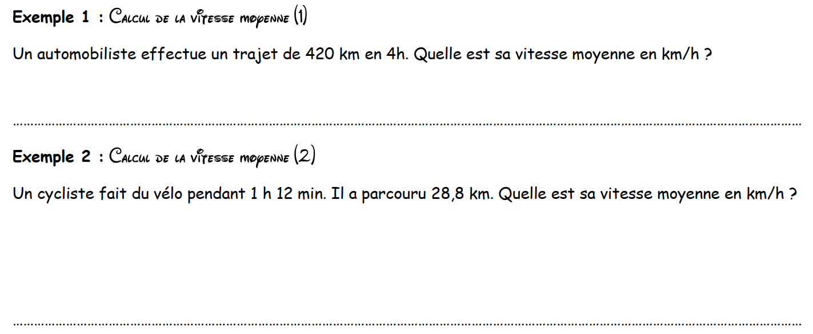
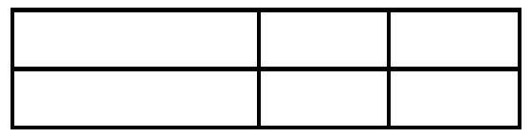


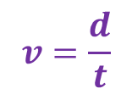

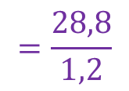

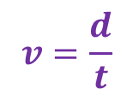
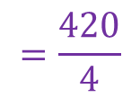

$$v=\frac{d}{t}$$
$$=\frac{420}{4}$$
$$=105$$
Distance (en km)
420
105
……
Temps (en h)
4
1
Sa vitesse moyenne est de 105 km/h.
1 h 12 min $≠$ 1,12 h
$$v=\frac{d}{t}$$
$$=\frac{28,8}{1,2}$$
$$=24$$
1
0,2
Heure
……
1 h 12 min $=$ 1,2 h
Minutes
60
12
Distance (en km)
28,8
24
……
Temps (en h)
1,2
1
Sa vitesse moyenne est de 24 km/h.

Slide 6
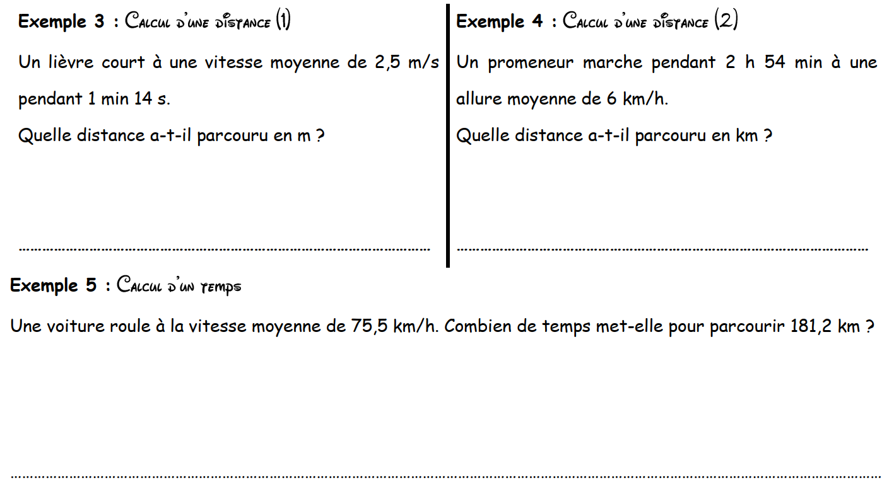

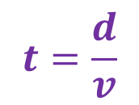











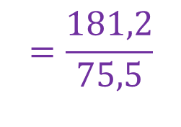
1 min 14 s $=$ 60 + 14 s = 74 s
2 h 54 min $≠$ 2,54 h
$$d=v×t$$
$$=2,5×74$$
$$=185$$
2 h 54 min $=$ 2,9 h
$$d=v×t$$
$$=6×2,9$$
$$=17,4$$
Il a parcouru 185 m.
Il a parcouru 17,4 km.
$$t=\frac{d}{v}$$
$$=\frac{181,2}{75,5}$$
$$=2,4$$
2,4 h $≠$ 2 h 40 min
Heure
1
0,4
Minutes
……
60
24
2,4 h $=$ 2 h 24 min
Elle a mis 2,4 h soit 2 h 24 min

